Slide 1
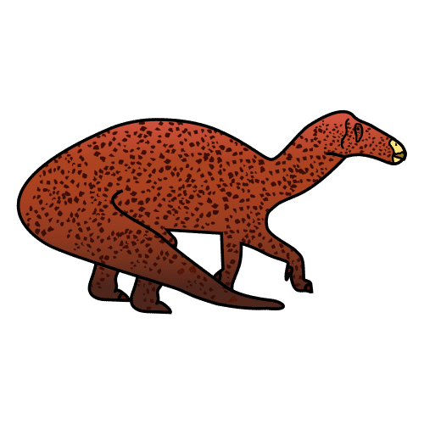
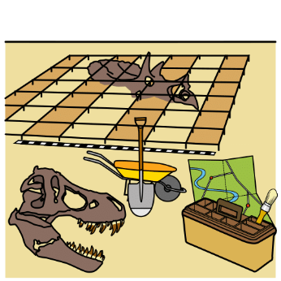
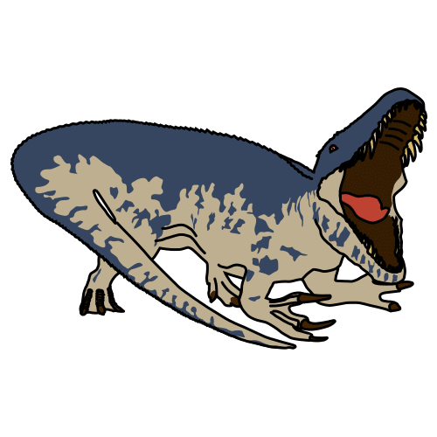
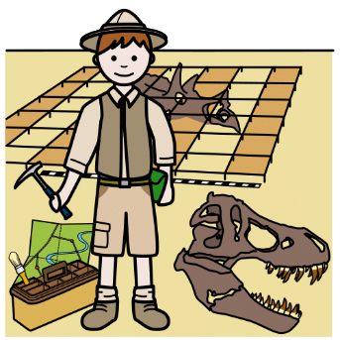
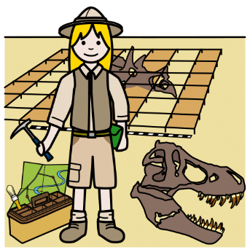
Autor pictogramas: Sergio Palao Procedencia: ARASAAC (http://arasaac.org) Licencia: CC (BY-NC-SA) Autores: José Manuel Marcos, David Romero

Slide 2
ENCUENTRA 4 FÓSILES
ENCUENTRA 4 HUELLAS DE DINOSAURIOS
ENCUENTRA 1 HUEVO DE DINOSAURIO

Slide 3
ENCUENTRA EL YACIMIENTO Y A LOS PALEONTÓLOGOS
ENCUENTRA 5 ANIMALES QUE NO SON DINOSAURIOS
ENCUENTRA 5 DINOSAURIOS IGUALES

